Slide 1
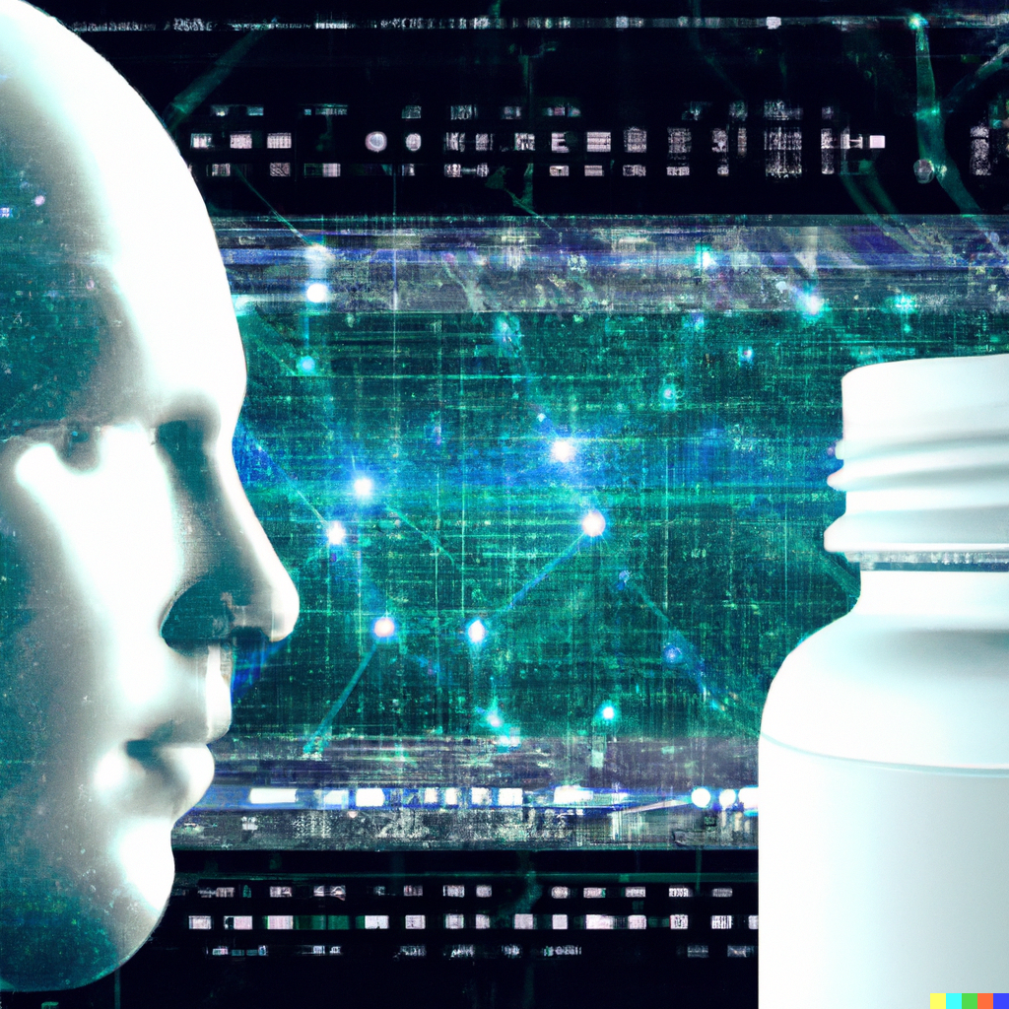
Intelligence artificielle et nouveaux médicaments : vers une médecine computationnelle de précision
Philippe Moingeon
Académie nationale de Pharmacie
Université Paris-Saclay
Colloque AEIS, Paris
23 Novembre 2023

Slide 2
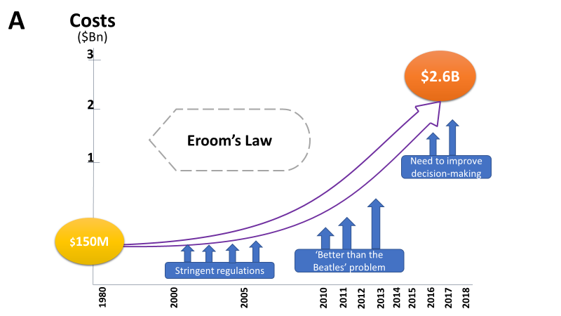
Intérêt de l’intelligence artificielle dans le développement de nouveaux médicaments
Coûts et durée de développement
en augmentation (12 ans et 2,6 Bn US $)
AlanTuring. Computing machinery and intelligence. Mind, 1950, 59, 433
Perception
Analyse
Action
Communication
Apprentissage
Seuls 7% des candidats-médicaments qui entrent en développement seront in fine mis à disposition des patients
Les apports de l’IA
Integration de données massives, multimodales, structurées et non structurées
Création de modèles prédictifs en support aux prises de décisions
Choix de la cible thérapeutique,
Sélection de candidats-médicaments
Identification des patients

Slide 3
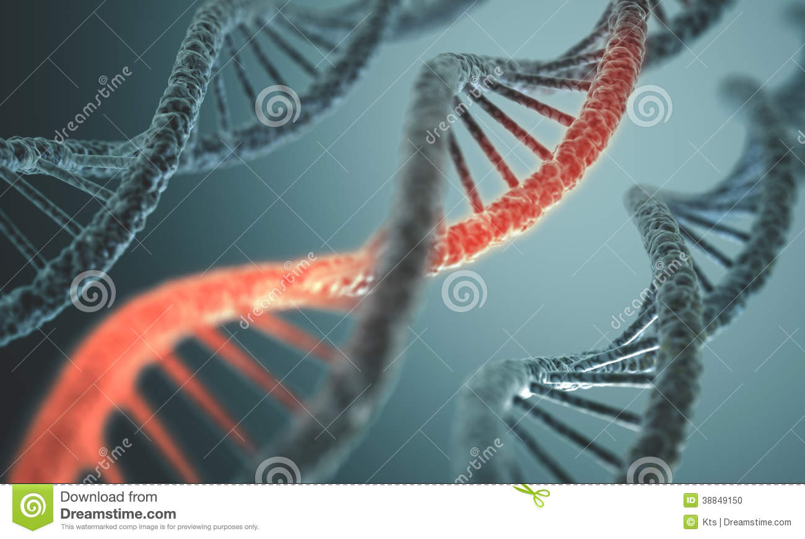
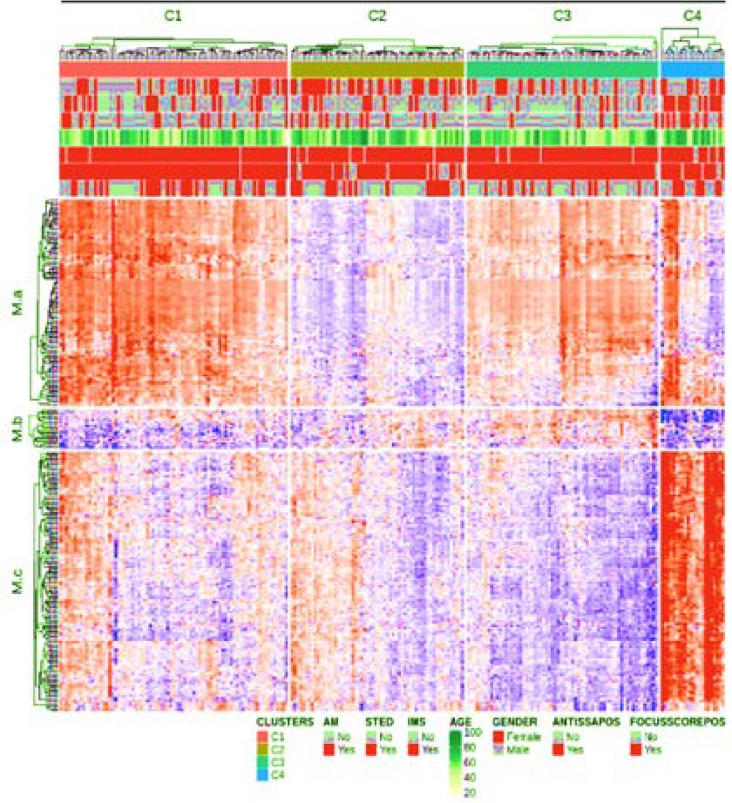
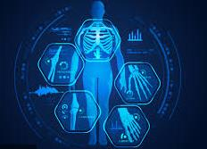
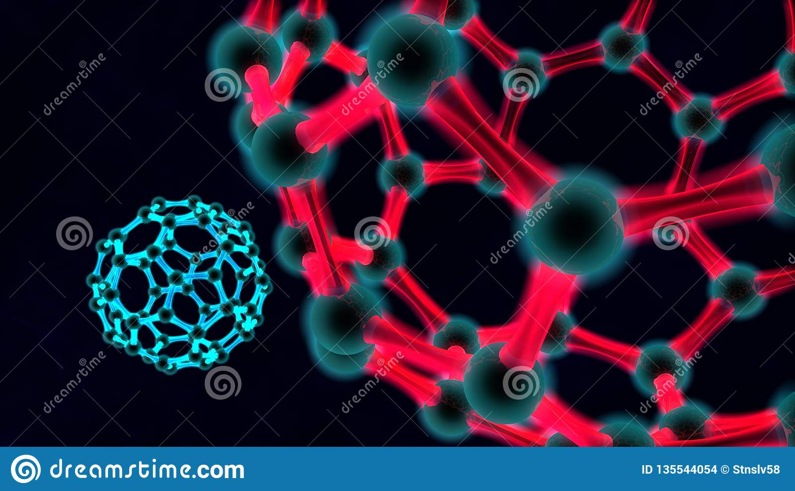
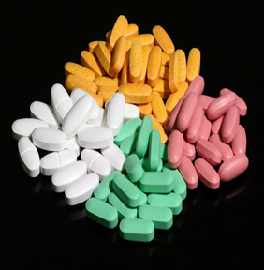
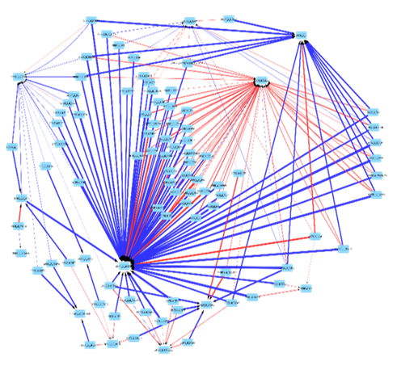
Une nouvelle intelligence du médicament
Une innovation nourrie par la convergence des technologies
Un rationnel scientifique établi dans la conception et l’évaluation du médicament
Profilage moléculaire, imagerie haute résolution, capteurs…
IA et sciences computationnelles
Nouvelles modalités thérapeutiques
Molécules chimiques,
Anticorps monoclonaux, oligos antisens, thérapie génique, ciblage d’ADN, ARN, protéines, nanomédicaments, biologie de synthèse, cellules souches, organes artificiels…
Helios le comprimé intelligent
Médicament ciblé
2005:Trastuzumab
(cancers du sein HER2+)
2017:enregistrement par la FDA du Keytruda contre les tumeurs PD1+
Compréhension holistique de la physiopathologie de la maladie

Slide 4
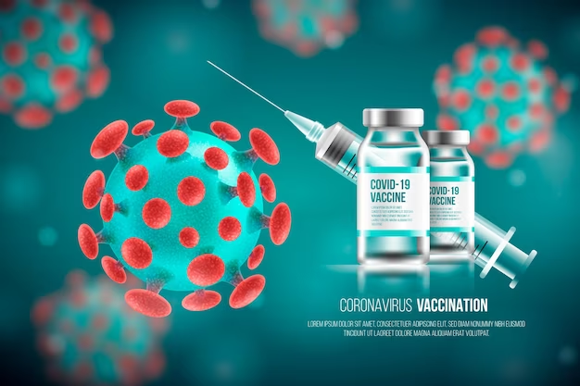
La nouvelle intelligence du médicament rendue concrète: l’expérience de la COVID-19
Un développement de vaccins et médicaments efficaces en moins d’un an
Bio et nanotechnologies (ARN, nanoparticules) + IA et technologies numériques
(modélisation de l’épidémiologie de la COVID-19, logistique de distribution, étude des mutations de la protéine Spike, modélisation des formes sévères d’inflammation pulmonaire, identification de molécules médicamenteuses à repositionner, mise en place et suivi d’études cliniques décentralisées…)
Approche collaborative entre les acteurs du développement du médicament
Laboratoires académiques
Industriels de la santé
Agences réglementaires
Subventions gouvernementales
OMS et alliance globale pour les vaccins (Covax)
Sens de l’urgence
Anticipation
Prise de risque
Focus
Innovation réglementaire

Slide 5
Accélération de la médecine de précision par l’IA
Prise en compte des spécificités du patients pour concevoir et administrer des traitements adaptés
Identification de cibles thérapeutiques pertinentes pour un traitement parfaitement ciblé
Médecine des 4 P: Personnalisée, Participative, Prédictive, Préventive
Médecine stratifiée
Stratifiée
Profilage moléculaire
Médecine stratifiée
Médecine stratifiée
Stratification in endotypes
Médecine personnalisée
Toward a personalized, predictive, preventive, participative medicine
Moingeon P, Kuenemann M, Guedj M. Artificial intelligence-enhanced drug design and development: towards a computational precision medicine. Drug Discov Today, 2022

Slide 6
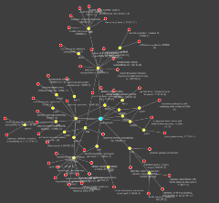
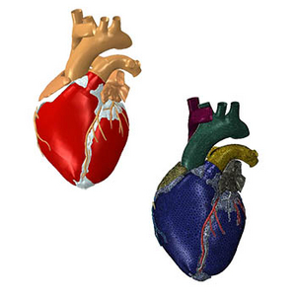
Applications de l’intelligence artificielle au développement de nouveaux médicaments
Identification/optimisation
des candidats médicaments
Evaluation in silico de l’efficacité et de l’innocuité de candidats médicaments
Modélisation des maladies
Identification de cibles thérapeutiques
Compréhension de l’hétérogénéité des patients
ENDOTYPES
Identification de gènes/protéines/pathways moléculaires impliqués dans la physiopathologie
BIOLOGIE DES SYSTEMES
Prédiction de multiples propriétés de molécules médicamenteuses (ex fixation à la cible)
MULTITASK PARALLEL PREDICTION
PATIENTS VIRTUELS ET JUMEAUX NUMÉRIQUES

Slide 7
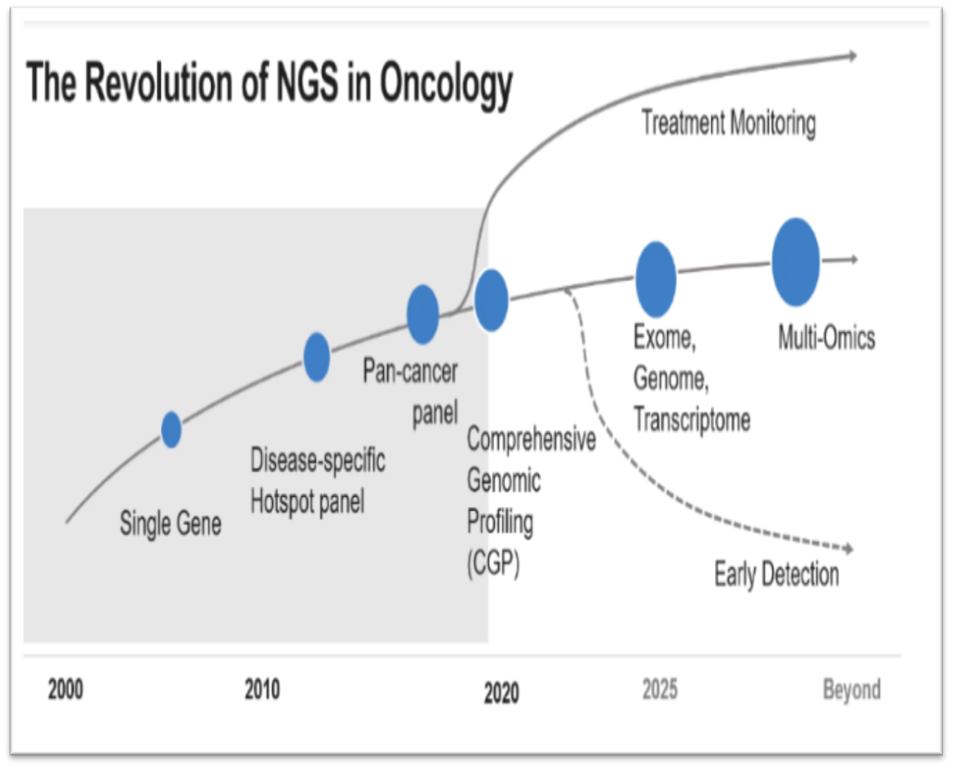
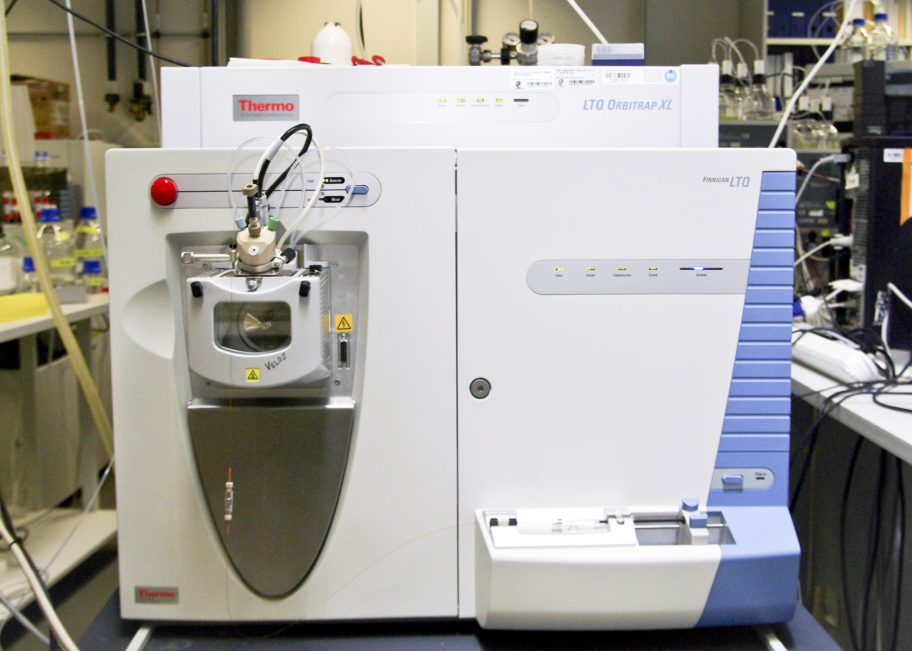
Modélisation de maladies en vue d’une médecine de précision
Séquençage haut débit des ADNs, ARNs (génomique, transcriptomique)
Profilage moléculaire multi-omique de grandes cohortes de patients
Spectrométrie de masse (protéomique, métabolomique)
Épigénétique, microbiotes

Slide 8
De la modélisation de la maladie à l’identification de cibles thérapeutiques
Représentation de l’hétérogéneité des patients
Analyse des pathways moléculaires dérégulés
Identification des cibles thérapeutiques à partir d’interactomes de causalité
Multi-OMICs profiling
Cohorts of patients with Lupusor Sj
Stratification en sous-groupes homogènes
Médecine de précision: médicaments adaptés aux sous-populations de patients
Conception, sélection, optimisation de molécules médicamenteuses interagissant avec la cible
Repositionnement de molécules anciennes, conception de thérapies combinatoires
Down regulating
Up regulating

Slide 9
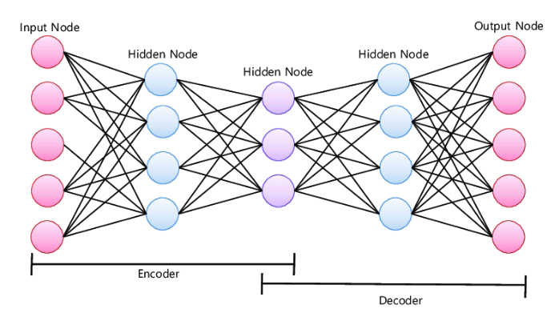
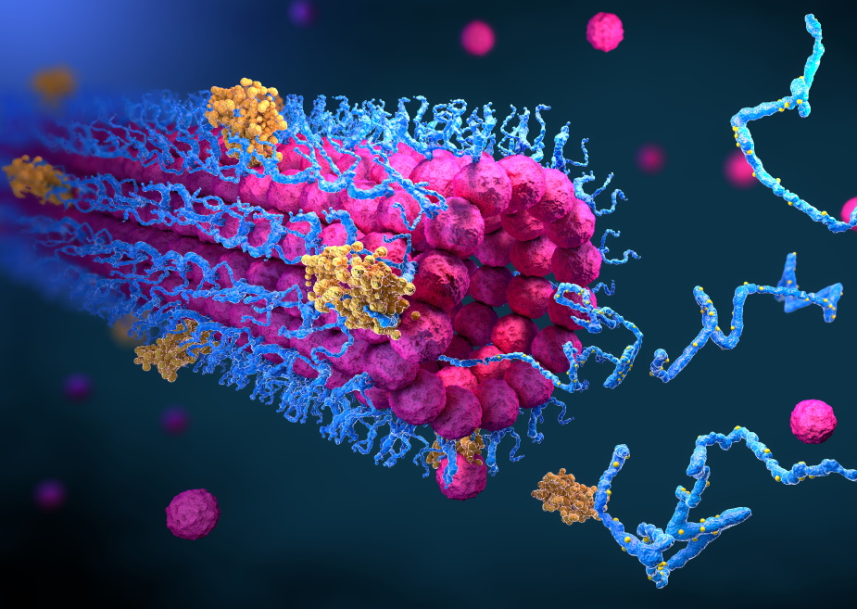
Applications de l’IA à l’identification et optimisation de candidats-médicaments
Cibles thérapeutiques
Banque de molécules chimiques
Entrainement de réseaux neuronaux à la prédiction de relations structure-fonction
« Multi-task parallel prediction »
Fixation à la cible
Activité pharmacologique
Solubilité, stabilité
Absorbtion, métabolisme
Toxicité…
Structure 3D (AlphaFold)
Réalité virtuelle (Nanome)
« Generative AI » et rétrosynthèse

Slide 10
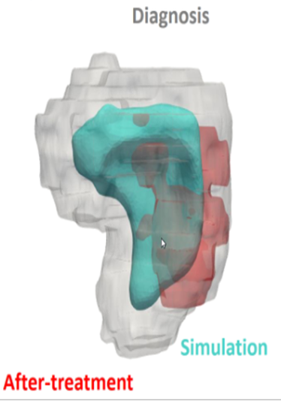
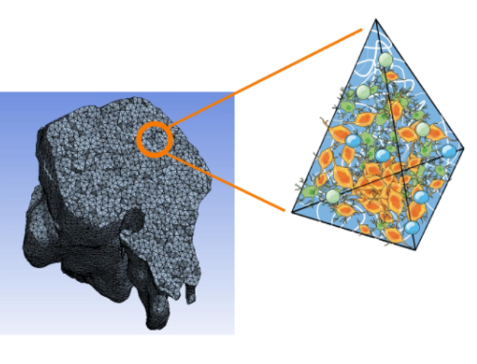
Prédiction in silico de l’efficacité et l’innocuité de produits médicaux
Jumeaux numériques
Definition: computational model designed to accurately reflect a real-world physical entity by capturing and integrating various sources of related data. It can be used to run simulations and help predict behavior.
Broadly used by the areospace and automotive industries
In health, used o model a specific organ (heart, brain, liver, lung…
As well as models for personalized childbirth, blood clot thrombectomy)
Cœur vivant
(FDA, Dassault Systèmes)
Réponse d’un neuroblastome à la chimiothérapie
A Pérez et al, U Saragosse

Slide 11
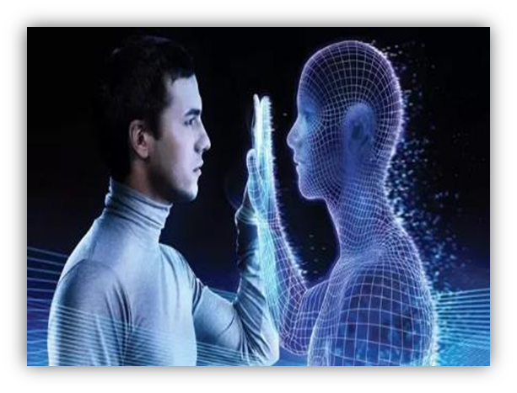
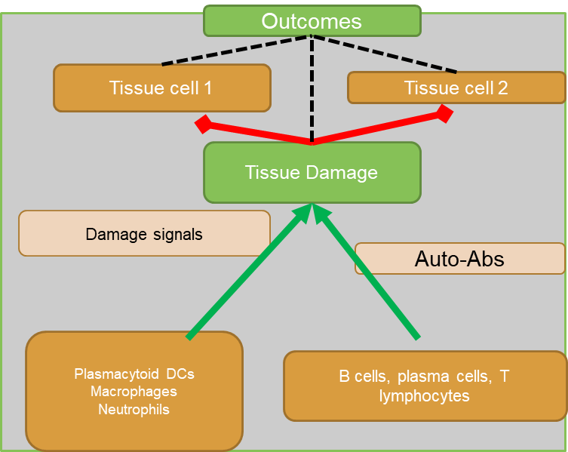
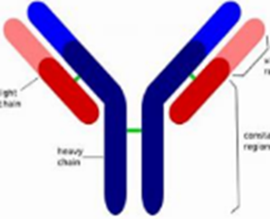
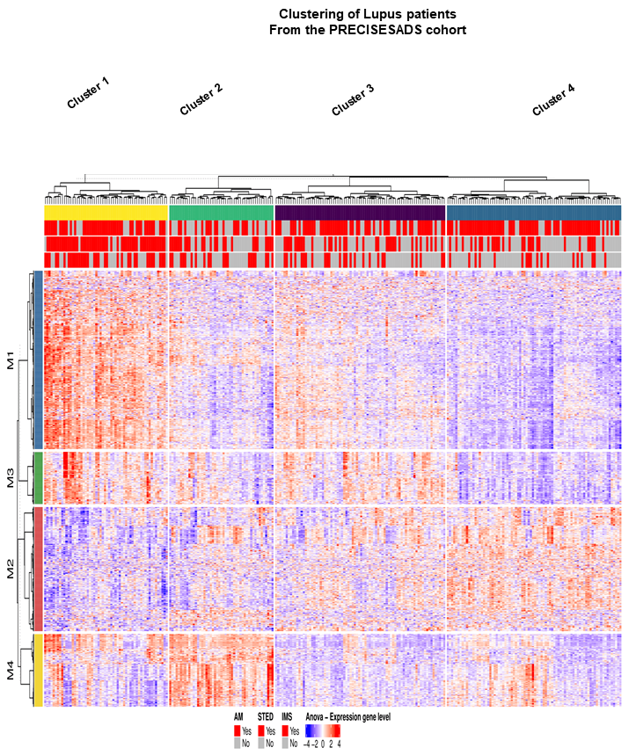
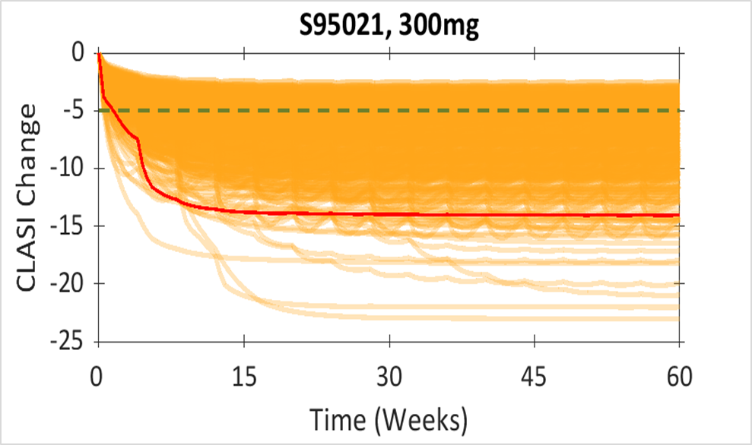
Prédiction in silico de l’efficacité et l’innocuité des médicaments Patients virtuels
Quantitative System Pharmacology + Machine learning
Computer simulation that mimic real-life patient characteristics and clinical scenarios
VPs can be generated from biological and clinical data compiled from either single or multiple patients
Historical controls (modeled from real clinical data or electronic medical records), virtual placebo group
Modèle mécanistique intégrant les interactions entre des paramètres biologiques, cliniques (symptômes) et les caractéristiques du médicament)
Predicting impact of an anti-IFNa Mab in cutaneous Lupus with Virtual patients
Modélisation sur 20000 patients virtuels,
inspirés de données issues de patients réels
300 patients réels

Slide 12
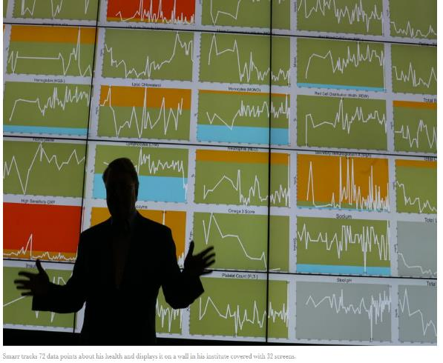
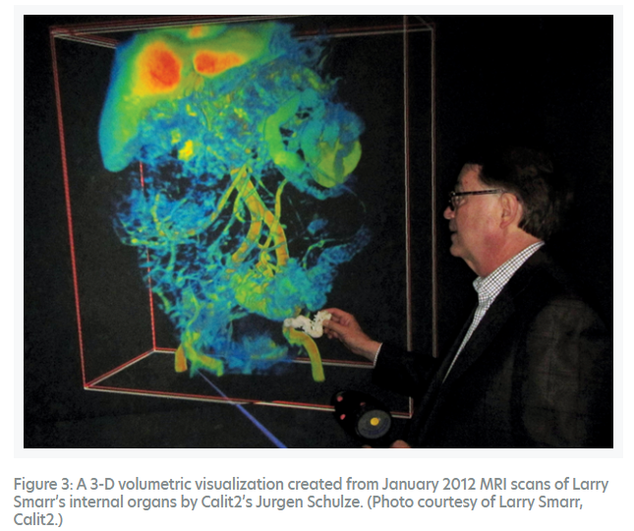
Le malade imaginé Médecine participative et engagement du patient
Le patient du futur: Larry Smarr, fondateur du California Institute for Telecommunications and Information Technologies. S’est autodiagnostiqué comme atteint de la maladie de Crohn
Larry « le transparent », CEO de sa santé
Patient expert, propriétaire de ses données

Slide 13
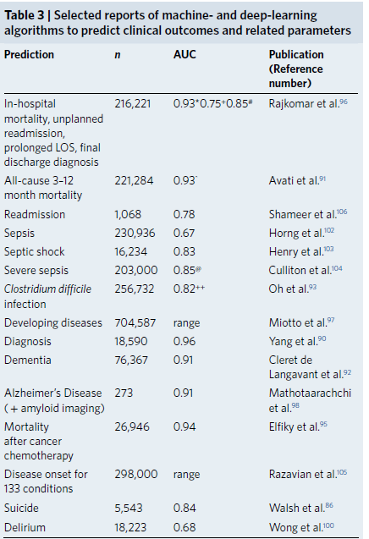
Le malade imaginé (suite), de la prédiction à la prévention
2019
Prédiction de risques génétiques, scores polygéniques
Prédiction de risques par imagerie: cancers (pancréas), maladies neurologiques (Alzheimer), cardiovasculaires
Analyse de la voix et du langage: santé mentale, dépression, tendances suicidaires…
Détection par analyse faciale d’une centaine de maladies
Détermination de l’âge biologique
Prédiction de la durée de vie selon le statut immunitaire
Prédiction de réponse aux traitements (biomarqueurs biologiques ou digitaux)
Vers une prédiction des risques à l’échelle de l’individu
Validation des algorithmes prédictifs sur des cohortes prospectives
Vers des traitements précoces de la maladie et des médicaments préventifs

Slide 14
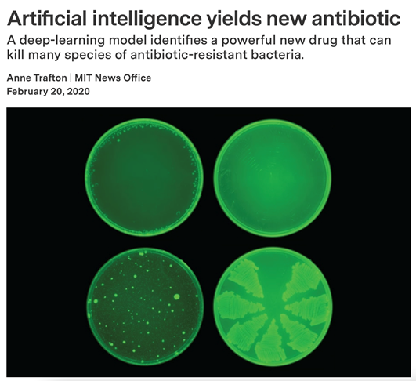
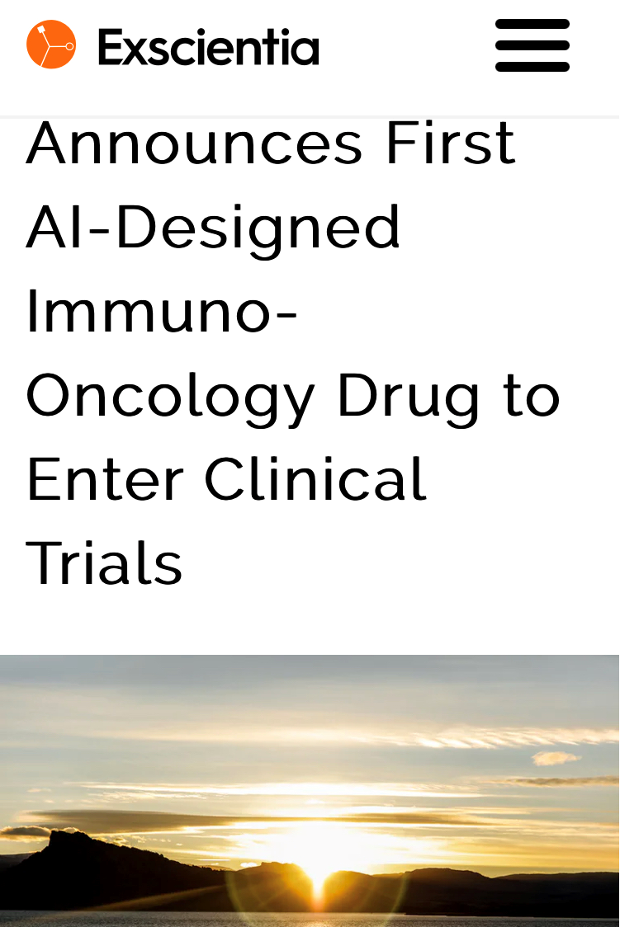
Conclusions/ perspectives (i) Un apport de l’IA à toutes les étapes de la vie du médicament
Une transformation déjà sensible de la phase de découverte
Un impact à confirmer lors des étapes de développement
Nécessité d’études cliniques confirmatoires
Acceptabilité réglementaire du niveau de preuve fourni par les modèles prédictifs?
Transformation numérique de l’industrie de la santé (4.0) et de l’hôpital (3.0)
AI in small molecule drug discovery: a coming wave?
Jayatunga M et al, Nature Rev Drug Discov, 2022
Médicaments mieux conçus
Meilleures chances de réussite lors du développement
Nouvelles frontières: médicaments préventifs, augmentation de la performance des corps et des capacités cognitives, médicaments anti-vieillissement

Slide 15
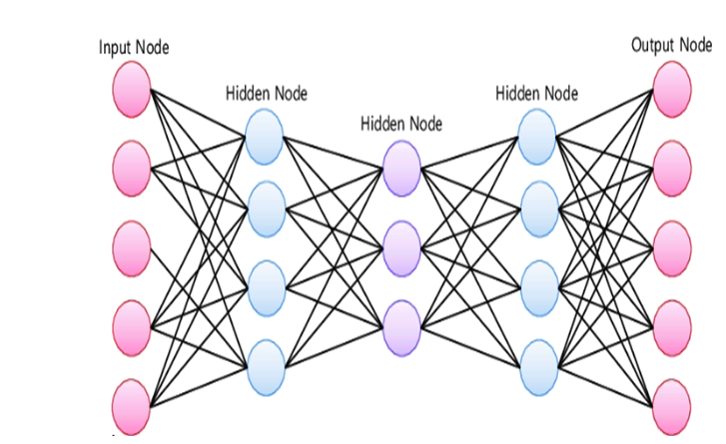
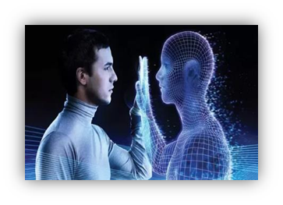
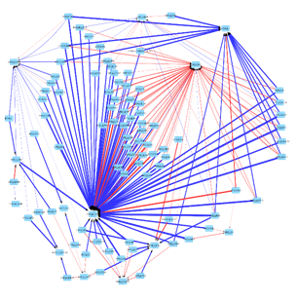
Perspective: in silico prediction of the efficacy and safety of virtual drugs in individual patients
Understanding individual patient specificities
Trial simulation in virtual representations of individual patients
Predicting properties
of billions of virtual drugs
High resolution medical imaging
Towards mixed reality approaches

Slide 16
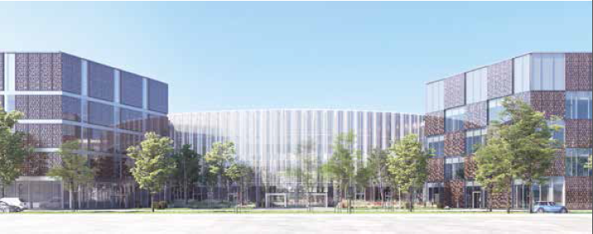
Remerciements
Groupe de travail IA et Sciences Pharmaceutiques
Contact: philippe.moingeon@servier.com Linked in

Slide 17
Conclusions/ perspectives (ii) La préoccupation humaine
Répartition equitable de la valeur créée par les applications de l’IA en santé
(patients, professionnels de santé, industriels, systèmes de santé)
Interactions hommes-machines intelligentes
Convergence des intelligences
Acculturation/ formation des experts humains
Protection des données à caractère personnel
La responsabilité humaine
Aspects éthiques et juridiques
Acculturation et formation des professionnels de santé

